Slide 1

Бөлім тақырыбы:
ҚАЗАҚ ТІЛІ
6-СЫНЫП
43
Мини-центра
Ғылым мен технология жетістіктері. Пунктуация
Сабақтың тақырыбы: Аспан әлемі. Үтір

Slide 2
Оқу мақсаттары
43
Мини-центра
6.2.2.1 ауызекі сөйлеу және көркем сөйлеудің стильдік ерекшеліктерін қолданылған тілдік құралдар арқылы тану;
6.4.5.1 қазақ тіліндегі тыныс белгілерінің түрлері мен қызметін (даралаушы) түсіну, дұрыс қолдану.
37
Частных детских
сада
Сабақ мақсаттары
- Ауызекі сөйлеу және көркем сөйлеудің стильдік ерекшеліктерін қолданылған тілдік құралдар арқылы таниды;
- Қазақ тіліндегі тыныс белгілерінің түрлері мен қызметін түсінеді, дұрыс қолданады.

Slide 3
Бағалау критерийлері:
37
Частных детских
сада
43
Мини-центра
Ауызекі сөйлеу және көркем сөйлеудің стильдік ерекшеліктерін қолданылған тілдік құралдар арқылы ажыратады;
Үтірдің қойылу себебін түсінеді.

Slide 4
Бүгінгі сабақта:
37
Частных детских
сада
43
Мини-центра
Сенің білетінің:
• Аспан әлемі туралы
Сенің меңгеретінің:
ауызекі сөйлеу мен көркем сөйлеудің стильдік ерекшеліктерін тілдік құралдар арқылы ажыратасың;
сөйлем ішінде қойылатын тыныс белгі – үтірді дұрыс қолдануға дағдыланасың.

Slide 5
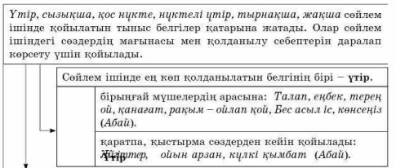
Тілдік бағдар
37
Частных детских
сада
43
Мини-центра

Slide 6
1-тапсырма. Берілген сөйлемдерге үтір қойып, көшіріп жаз.
43
Мини-центра
1. Адам баласы адам баласынан ақыл ғылым ар мінез деген нәрселермен озады.
2. Менің ойлаған ойымның үстінен түстің Ботагөз.
3. Бәсе солай болады деп айтып едім ғой.
4. Жұмысты істеген соң осылай істеу керек бәрекелді!
Дескрипторы:
• Үтірдің қойылатын орнын біледі;
• Оқшау сөздерді ажырата алады.

Slide 7
Өзіңді тексер!
37
Частных детских
сада
43
Мини-центра
1. Адам баласы адам баласынан ақыл, ғылым, ар, мінез деген нәрселермен озады. (бірыңғай мүше)
2. Менің ойлаған ойымның үстінен түстің, Ботагөз. (қаратпа сөз)
3. Бәсе, солай болады деп айтып едім ғой. (қыстырма сөз)
4. Жұмысты істеген соң осылай істеу керек, бәрекелді! (одағай сөз)

Slide 8
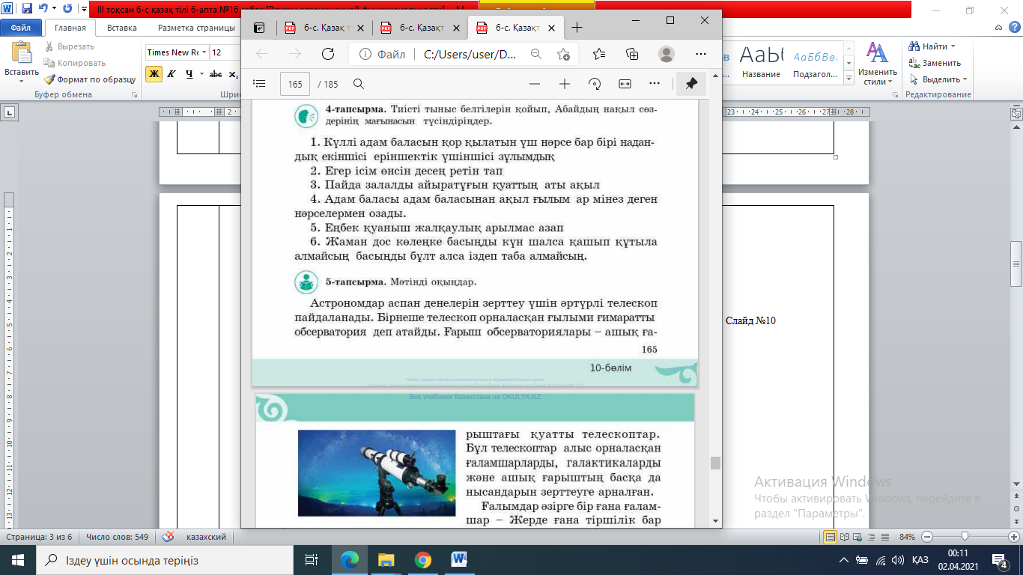
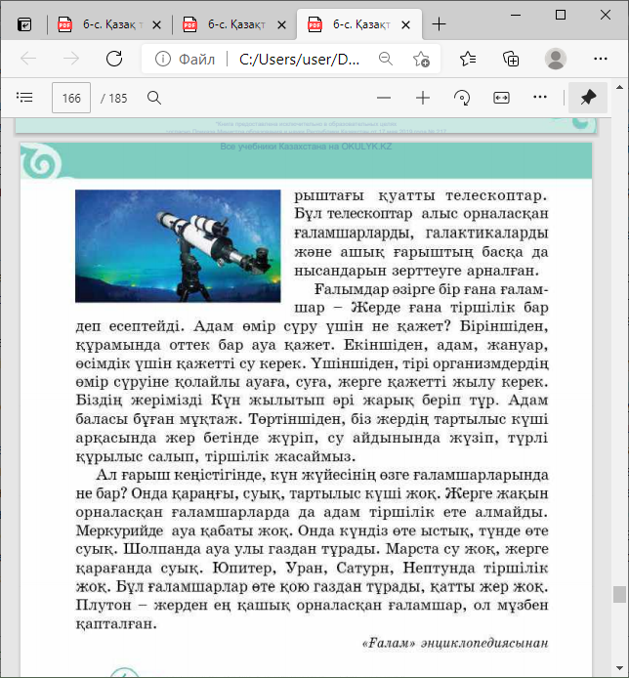
2-тапсырма. Мәтінді оқы.
37
Частных детских
сада
43
Мини-центра

Slide 9
2-тапсырма. Мәтінді оқы.
37
Частных детских
сада
43
Мини-центра

Slide 10
3-тапсырма. Мәтінде кездескен үтірдің қойылу себебін анықтап, кестені толтыр.
37
Частных детских
сада
43
Мини-центра
Мәтіннен үзінді | Үтірдің қойылу себебі
Дескрипторы:
• Үтірдің анықтамасын біледі;
• Оның мәтінде қойылу себебін анықтайды.

Slide 11
Өзіңді тексер!
Мәтіннен үзінді | Үтірдің қойылу себебі
Бұл телескоптар алыс орналасқан ғаламшарларды, галактикаларды және ашық ғарыштың басқа да нысандарын зерттеуге арналған. | Бірыңғай мүшелердің арасына
Біріншіден, құрамында оттек бар ауа қажет. | Қыстырма сөзден кейін
Екіншіден, адам, жануар, өсімдік үшін қажетті су керек. | Қыстырма сөзден кейін, бірыңғый мүшелердің арасына
Үшіншіден, тірі организмдердің өмір сүруіне қолайлы ауаға, суға, жерге қажетті жылу керек. | Қыстырма сөзден кейін, бірыңғый мүшелердің арасына
Төртіншіден, біз жердің тартылыс күші арқасында жер бетінде жүріп, су айдынында жүзіп, түрлі құрылыс салып, тіршілік жасаймыз. | Қыстырма сөзден кейін, бірыңғый мүшелердің арасына
Ал ғарыш кеңістігінде, күн жүйесінің өзге ғаламшарларында не бар? | Бірыңғай мүшелердің арасына
37
Частных детских
сада

Slide 12
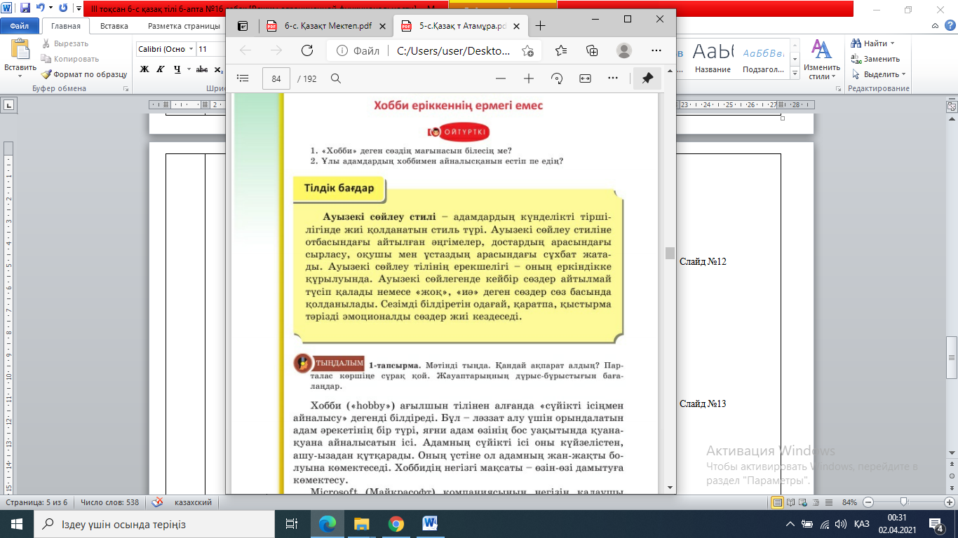

Slide 13
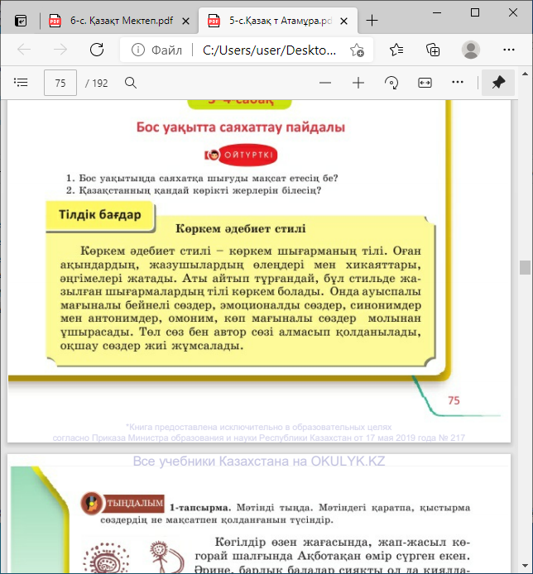

Slide 14
4-тапсырма
Мәтіннен ауызекі сөйлеу және көркем сөйлеудің стильдік ерекшеліктерін танытатын тілдік құралдарды ажыратып жаз.
Ауызекі сөйлеу | Көркем сөйлеу
Дескрипторы:
• Ауызекі сөйлеу стиліне тән анықтаманы біледі;
• Көркем сөйлеу стиліне тән анықтаманы біледі;
• Ауызекі сөйлеу стиліне тән тілдік құралдарды анықтайды;
• Көркем сөйлеу стиліне тән тілдік құралдарды анықтайды.

Slide 15
Өзіңді тексер!
37
Частных детских
сада
43
Мини-центра
Ауызекі сөйлеу | Көркем сөйлеу
әзірге, не қажет?, не бар?, | адам баласы, тіршілік ету, аспан денелері, өмір сүру, күн жүйесі, тартылыс күші

Slide 16
Бекіту:
37
Частных детских
сада
43
Мини-центра
Ауызекі сөйлеу мен көркем сөйлеудің стильдік ерекшеліктерін тілдік құралдар арқылы ажыраттың;
Сөйлем ішінде қойылатын тыныс белгі – үтірдің қойылу себебін меңгердің.

Slide 17
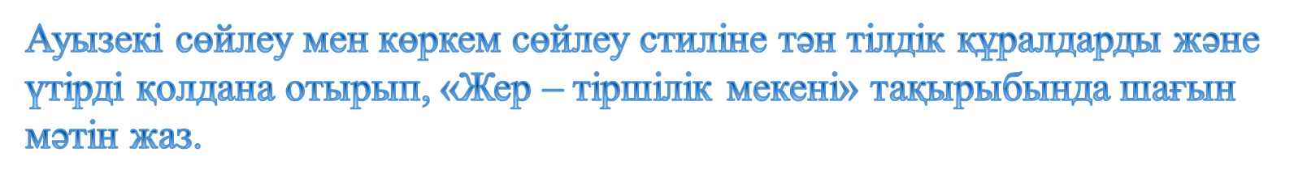
Қосымша тапсырма:
37
Частных детских
сада
43
Мини-центра

